Slide 1

Trường Đại học Sư phạm Kỹ thuật TP. HCM
Khoa Điện – Điện tử
Bộ môn Kỹ thuật Máy tính – Viễn thông
BÁO CÁO ĐỒ ÁN TỐT NGHIỆP
HỆ THỐNG QUẢN LÝ NÔNG NGHIỆP KẾT HỢP CÔNG NGHỆ MR
Giảng viên hướng dẫn:
TS. Huỳnh Thế Thiện
Sinh viên thực hiện:
Trần Toàn Thắng - MSSV: 20139015
Đinh Thanh Tùng - MSSV: 20139096
2
TP.HCM, 06/2024
1

Slide 2
Trường Đại học Sư phạm Kỹ thuật TP. HCM
Khoa Điện – Điện tử
Bộ môn Kỹ thuật Máy tính – Viễn thông
Mục lục
01
02
03
04
05
TỔNG QUAN
CƠ SỞ LÝ THUYẾT
THIẾT KẾ VÀ THI CÔNG HỆ THỐNG
KẾT QUẢ
KẾT LUẬN VÀ HƯỚNG PHÁT TRIỂN
2
1

Slide 3
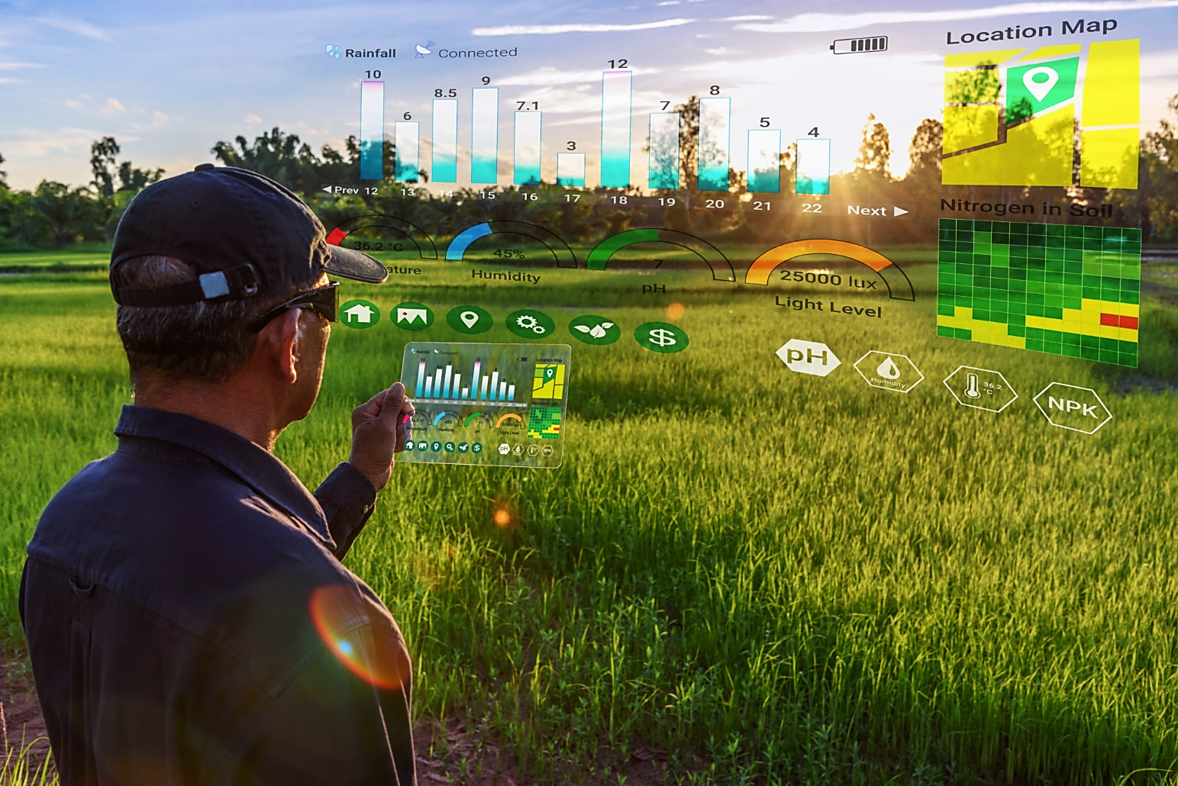
Trường Đại học Sư phạm Kỹ thuật TP. HCM
Khoa Điện – Điện tử
Bộ môn Kỹ thuật Máy tính – Viễn thông
TỔNG QUAN
Giới thiệu
Mục tiêu đề tài
Giới hạn đề tài
01
Hình: Minh họa ứng dụng công nghệ MR trong nông nghiệp
3
2
1

Slide 4
Mục tiêu đề tài
01
Giới thiệu
Trường Đại học Sư phạm Kỹ thuật TP. HCM
Khoa Điện – Điện tử
Bộ môn Kỹ thuật Máy tính – Viễn thông
Ngày nay công nghệ MR, với các thiết bị XR ngày càng rẻ và dễ tiếp cận, mở ra cơ hội nghiên cứu và ứng dụng vào đời sống và sản xuất.
Nhóm nhận thấy hạn chế của phương pháp đào tạo kỹ sư truyền thống và cho rằng MR mang lại trải nghiệm thực tế hơn, giảm chi phí đào tạo và tai nạn. MR kết hợp IoT giúp giám sát dữ liệu môi trường trực quan và tiện lợi.
Báo cáo này trình bày hệ thống hỗ trợ nghiên cứu nông nghiệp, chứng minh tính khả thi của MR và IoT trong giám sát và điều khiển, cung cấp cái nhìn tổng quan về các phương pháp, công nghệ và thách thức, cũng như tiềm năng của MR trong sản xuất.
Ngày nay công nghệ MR ngày càng phát triển, với các thiết bị XR ngày càng rẻ và dễ tiếp cận, mở rộng cơ hội nghiên cứu và ứng dụng vào đời sống và sản xuất.
Báo cáo này trình bày hệ thống hỗ trợ nghiên cứu nông nghiệp, chứng minh tính khả thi của MR và IoT trong giám sát và điều khiển, cung cấp cái nhìn tổng quan về các phương pháp, công nghệ và thách thức, cũng như tiềm năng của MR trong sản xuất.
Nhóm nhận thấy hạn chế của phương pháp đào tạo kỹ sư truyền thống và cho rằng MR mang lại trải nghiệm thực tế hơn, giảm chi phí đào tạo và tai nạn. MR kết hợp IoT giúp giám sát dữ liệu, điều khiển môi trường trực quan và tiện lợi.
4
3
2

Slide 5
Giới hạn đề tài
Mục tiêu đề tài
Trường Đại học Sư phạm Kỹ thuật TP. HCM
Khoa Điện – Điện tử
Bộ môn Kỹ thuật Máy tính – Viễn thông
Thiết kế mô hình giám sát nông nghiệp: Kết hợp MR và IoT để giám sát thiết bị mọi lúc, mọi nơi.
Mục tiêu đề tài
Giới thiệu
Xây dựng cơ sở hạ tầng thu thập dữ liệu: Cho phép thu thập dữ liệu từ các cảm biến và vào truy cập hệ thống từ bất cứ đâu.
Mục tiêu của đề tài là nghiên cứu kết hợp MR và IoT để tạo ra sản phẩm thực tiễn, dễ dàng giám sát thiết bị từ xa và hướng dẫn thực hiện các thao tác cần thiết thông qua MR và Digital Twin, nâng cao năng suất lao động
Thiết kế ứng dụng linh hoạt: Ứng dụng có thể chuyển đổi sang các thiết bị MR khác nhau, tối ưu trải nghiệm người dùng.
Tích hợp công cụ hướng dẫn lắp đặt: Sử dụng MR và Digital Twin để hướng dẫn lắp đặt và sử dụng thiết bị.
5
4
3

Slide 6
Giới hạn đề tài
Trường Đại học Sư phạm Kỹ thuật TP. HCM
Khoa Điện – Điện tử
Bộ môn Kỹ thuật Máy tính – Viễn thông
Sử dụng điện thoại thay cho thiết bị MR đắt đỏ
4
Chỉ hỗ trợ các cảm biến tự thiết kế cho đề tài
Mục tiêu đề tài
1
Tập trung vào việc ổn định của hệ thống
5
Máy chủ đám mây chưa đảm bảo được khả năng đáp ứng như các máy chủ chuyên nghiệp.
2
Cần người có một ít kỹ năng cũng như kinh nghiệm sử dụng thiết bị XR
3
6
Chỉ hỗ trợ những thiết bị có tích hợp ARCore và API cảm biến độ sâu
6
5
4

Slide 7
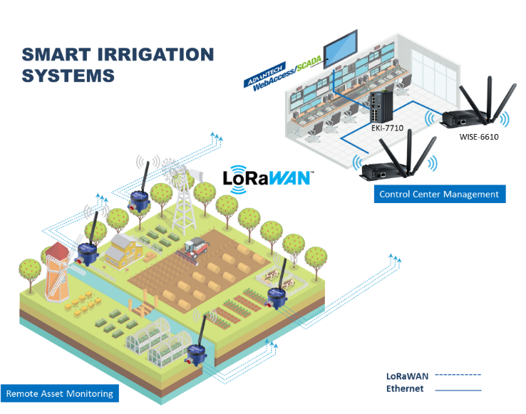
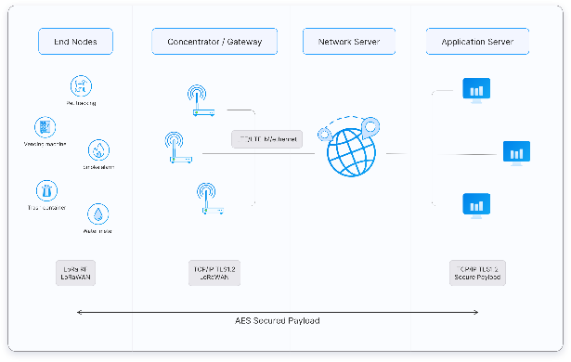
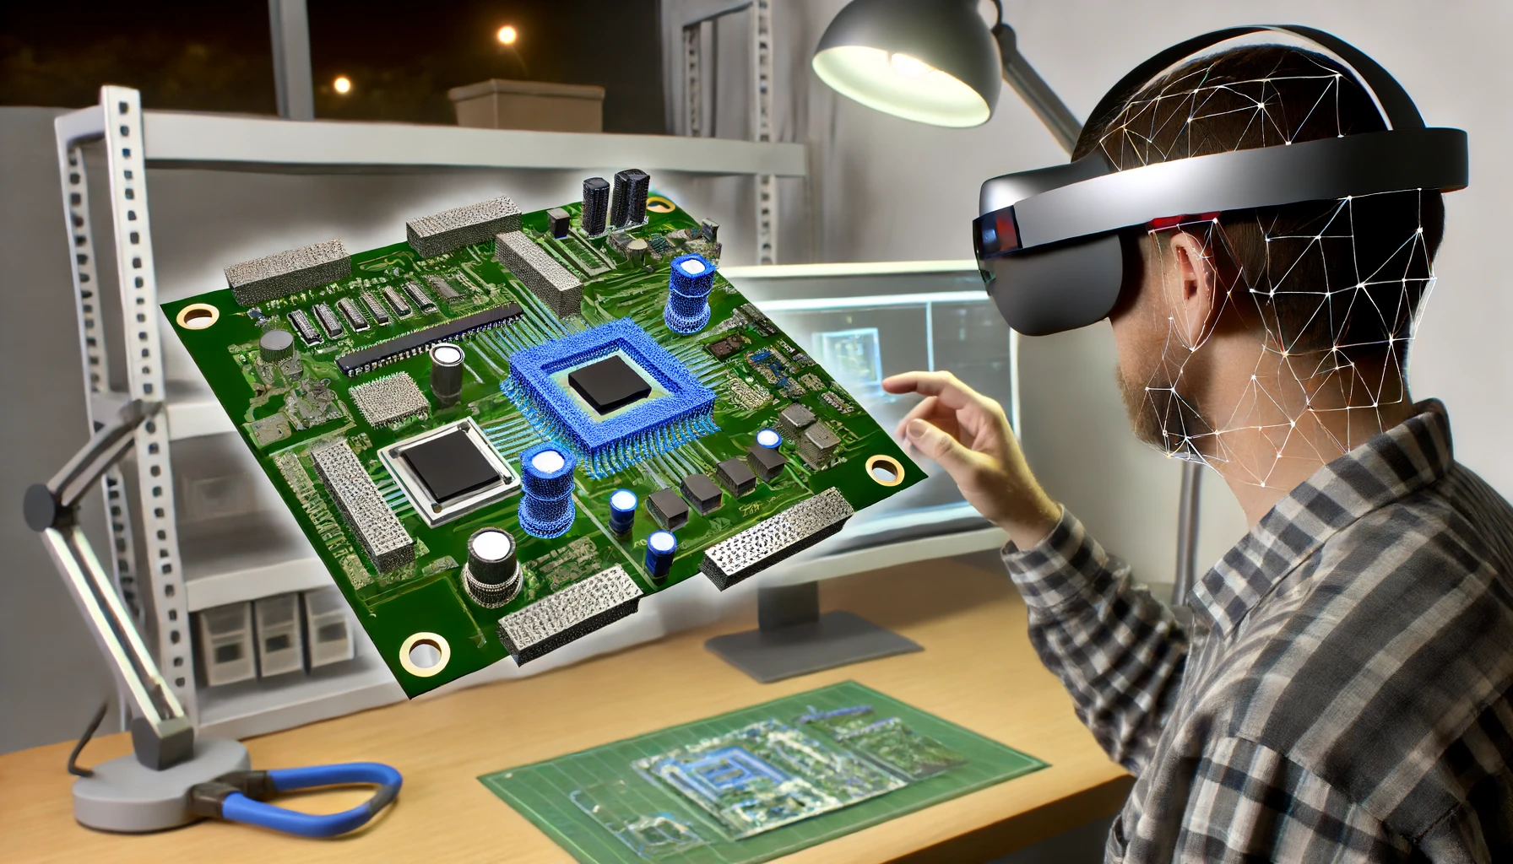
Trường Đại học Sư phạm Kỹ thuật TP. HCM
Khoa Điện – Điện tử
Bộ môn Kỹ thuật Máy tính – Viễn thông
CƠ SỞ LÝ THUYẾT
02
Giới thiệu về MR
Giới thiệu về Digital Twin
Giới thiệu về LoRaWan
Hình: Một bức ảnh minh họa một hệ thống tưới tiêu ứng dụng công nghệ LoraWan
Hình: Một bức ảnh minh họa công nghệ MR và Digital Twin được AI vẽ
7
6
5

Slide 8
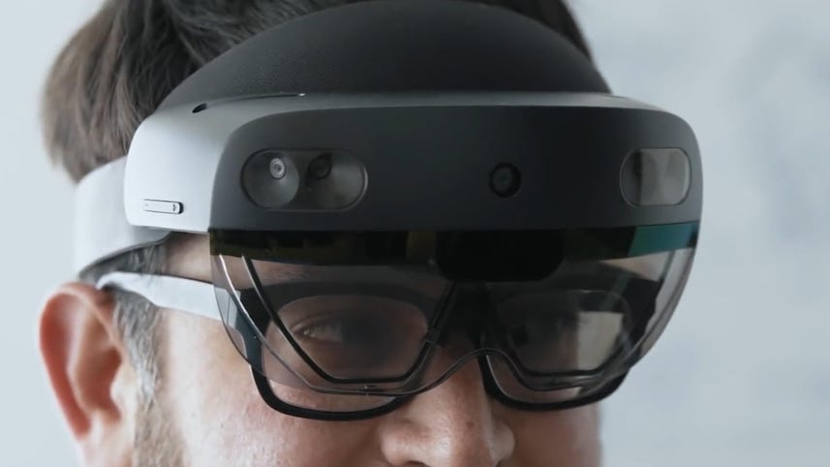
Mục tiêu đề tài
01
Giới thiệu về MR
Trường Đại học Sư phạm Kỹ thuật TP. HCM
Khoa Điện – Điện tử
Bộ môn Kỹ thuật Máy tính – Viễn thông
MR (Mixed Reality) Là sự kết hợp giữa AR (Augmented Reality) và VR (Virtual Reality) ... Với công nghệ VR, là một thế giới ảo hoàn toàn nơi người dung chỉ tương tác với thế giới ảo. Còn AR bổ sung các thông tin ảo vào thế giới thực. Với MR là sự kết hợp của cả AR và VR. Nó cho phép người dùng nhìn thấy các mô hình ảo xuất hiện trên thế giới thực như trong một phần mềm AR cũng như là có thể tương tác với các mô hình ảo đó như trong VR.
Hình: Thiết bị Mixed Reality Hololens
8
7
6

Slide 9
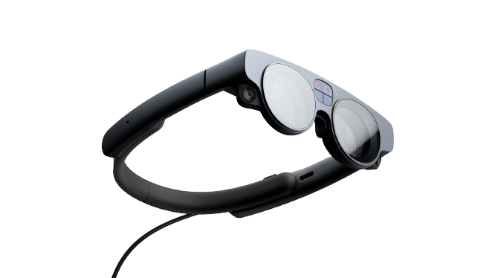
Ứng dụng của MR
Trường Đại học Sư phạm Kỹ thuật TP. HCM
Khoa Điện – Điện tử
Bộ môn Kỹ thuật Máy tính – Viễn thông
Giáo dục và Đào tạo
Công nghiệp và Sản xuất
MR được sử dụng để đào tạo công nhân, nhân viên, kỹ sư, giúp họ thực hành trên vật thể mẫu.
01
02
Công nhân có thể sử dụng MR để nhận hướng dẫn trực quan khi thực hiện các nhiệm vụ bảo trì và sửa chữa.
04
03
Y tế
Hình: Thiết bị Mixed Reality Magic Leap
Quản lý và Giám sát
MR hỗ trợ các bác sĩ trong việc lên kế hoạch và thực hiện các ca phẫu thuật bằng cách hiển thị hình ảnh 3D của cơ thể bệnh nhân.
MR có thể được sử dụng để giám sát các yếu tố môi trường. Cũng như để điều khiển các thiết bị khác.
9
8
7

Slide 10
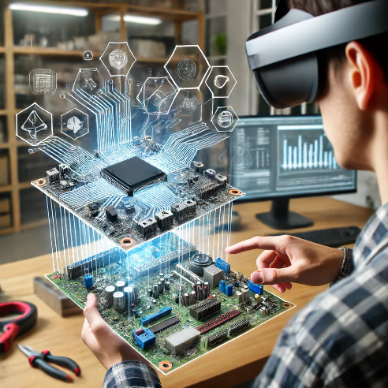
Giới thiệu Digital Twin
Trường Đại học Sư phạm Kỹ thuật TP. HCM
Khoa Điện – Điện tử
Bộ môn Kỹ thuật Máy tính – Viễn thông
Digital Twin là một bản sao được số hoá của vật thể thực tế hoặc có thể đó là bản sao của một quy trình hoặc hệ thống. Các bản sao này người dùng có thể tương tác bình thường như các thiết bị thực tế.
Mô Hình Số Hóa
Dữ Liệu Thời Gian Thực
Phân Tích và Mô Phỏng
Tương Tác Hai Chiều
Ứng dụng cần tạo ra một bản sao kỹ thuật số của thiết bị thực tế hoặc hệ thống đang giám sát. Bản sao này phải phản ánh cấu trúc, hành vi và bối cảnh của đối tượng thực.
Ứng dụng phải liên tục cập nhật dữ liệu từ các cảm biến bên ngoài, phản ánh chính xác tình trạng hiện tại của đối tượng thực.
Ứng dụng cần phải phân tích và mô phỏng các kịch bản khác nhau dựa trên dữ liệu thu thập được. Điều này giúp dự đoán và tối ưu hóa hiệu suất của đối tượng thực.
Ứng dụng cần có khả năng tương tác hai chiều với đối tượng thực tế, tức là không chỉ thu thập dữ liệu mà còn có thể gửi lệnh hoặc điều khiển đối tượng đó.
10
9
8

Slide 11
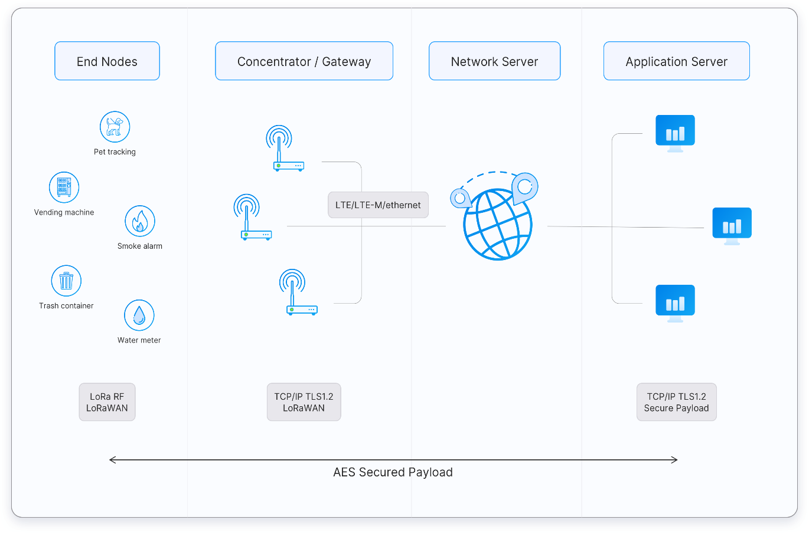
LoRaWan
Trường Đại học Sư phạm Kỹ thuật TP. HCM
Khoa Điện – Điện tử
Bộ môn Kỹ thuật Máy tính – Viễn thông
LoRa (Long Range) là công nghệ truyền thông không dây tầm xa do Semtech Corporation phát triển.
LoRaWAN (Long Range Wide Area Network, ITU-T Y.4480) là giao thức mạng do LoRa Alliance quản lý, hoạt động trên nền tảng LoRa.
Một kiến trúc mạng LoraWan hoàn chỉnh sẽ bao gồm có 4 tầng:
Thiết Bị Cuối (End Devices)
Trạm trung gian (Gateway)
Máy Chủ Mạng (Network Servers)
Máy chủ ứng dụng (Application Server)
Hình: Minh họa một cấu trúc hoàn chỉnh của mạng LoraWan
11
10
9

Slide 12
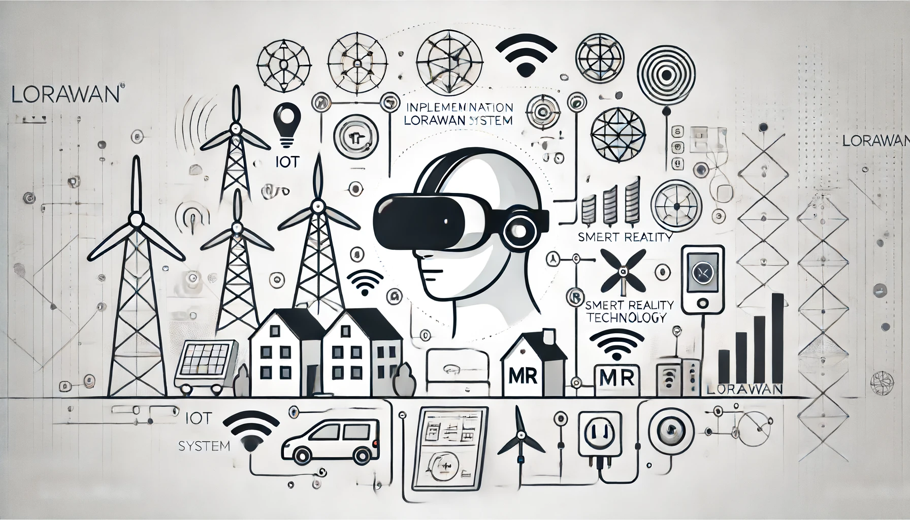
Trường Đại học Sư phạm Kỹ thuật TP. HCM
Khoa Điện – Điện tử
Bộ môn Kỹ thuật Máy tính – Viễn thông
THIẾT KẾ VÀ THI CÔNG
HỆ THỐNG
1
2
Yêu cầu và đặc tính của hệ thống
Sơ đồ tổng quan
Xây dựng máy chủ
Xây dựng trạm trung gian
Phát triển cảm biến
Phát triển trạm thu thập dữ liệu
Xây dựng chương trình
3
03
4
5
6
7
12
11
10

Slide 13
03
Yêu cầu hệ thống
Trường Đại học Sư phạm Kỹ thuật TP. HCM
Khoa Điện – Điện tử
Bộ môn Kỹ thuật Máy tính – Viễn thông
1
Thiết kế cảm biến nhỏ gọn, đo dữ liệu môi trường cây trồng, hỗ trợ RS485 Modbus RTU, phù hợp cho nhiều ứng dụng.
1
2
Thiết kế trạm thu thập dữ liệu chạy pin, hỗ trợ sạc năng lượng mặt trời, đọc cảm biến qua RS485 Modbus RTU.
2
Máy chủ trung tâm lưu trữ dữ liệu cảm biến, hỗ trợ truy vấn dữ liệu và xử lý các thuật toán đặc biệt.
3
4
Ứng dụng MR có giao diện người dùng thân thiện, trực quan, dễ thao tác với hệ thống.
3
5
Ứng dụng MR cho phép quan sát thông số môi trường, đảm bảo hiệu suất ổn định, phản hồi nhanh.
4
6
Ứng dụng MR có thể mở rộng và độ tương thích cao, dễ thêm tính năng và chuyển đổi giữa các thiết bị XR.
5
7
Ứng dụng MR có thể nhận diện vật thể nhanh chóng, đồng thời mô hình kỹ thuật số được hiển thị rõ ràng và chi tiết.
13
12
11

Slide 14
03
Đặc tính hệ thống
Trường Đại học Sư phạm Kỹ thuật TP. HCM
Khoa Điện – Điện tử
Bộ môn Kỹ thuật Máy tính – Viễn thông
1
1
Cảm biến thiết kế với dãy điện áp hoạt động rộng, đáp ứng được nhiều ứng dụng khác nhau.
2
2
Trạm thu thập dữ liệu tự kiểm soát năng lượng để duy trì hoạt động lâu dài không cần sạc.
3
4
3
Ứng dụng MR đảm bảo có tần số quét ổn định trên thiết bị có thể chạy XR thông dụng.
5
4
Các tiến trình xử lý được bố trí hợp lý, tạo cảm giác thoải mái cho người sử dụng.
6
5
Tương thích đa nền tảng, đảm bảo ứng dụng hoạt động tốt trên nhiều thiết bị khác nhau.
7
14
13
12

Slide 15
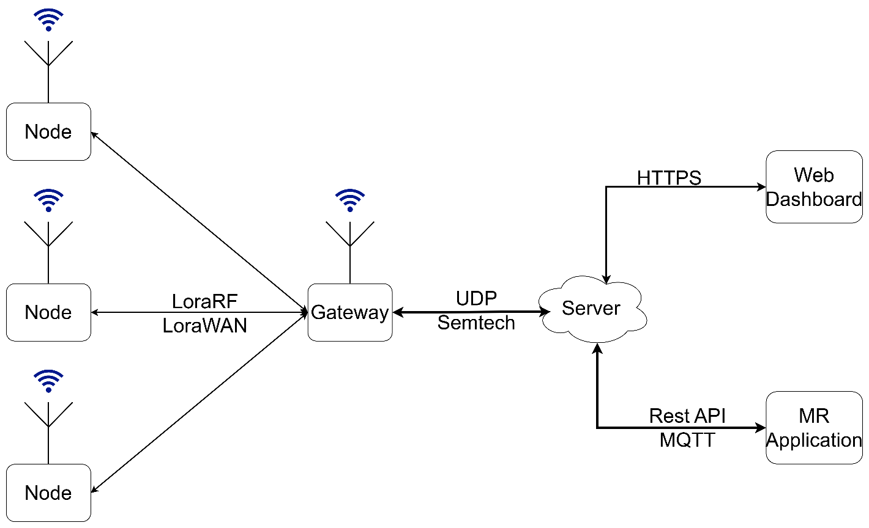
Sơ đồ tổng quan
Trường Đại học Sư phạm Kỹ thuật TP. HCM
Khoa Điện – Điện tử
Bộ môn Kỹ thuật Máy tính – Viễn thông
Mô hình này được lên ý tưởng từ sự kết hợp của cả hai công nghệ hoạt động riêng biệt bổ trợ cho nhau:
Công nghệ IoT: Đọc dữ liệu từ cảm biến qua RS485 Modbus RTU, truyền dữ liệu qua LoRaWAN đến trạm trung gian, rồi gửi lên máy chủ quản lý. Máy chủ xử lý và phân phối dữ liệu qua MQTT, HTTP.
Công nghệ MR: Giúp người dùng quan sát và quản lý dữ liệu môi trường. Ứng dụng còn cung hướng dẫn kỹ thuật bằng mô hình 3D ảo, cung cấp thông tin và cách lắp ráp phần cứng.
Hình: Sơ đồ tổng quan của hệ thống quản lý nông nghiệp kết hợp công nghệ MR
15
14
13

Slide 16
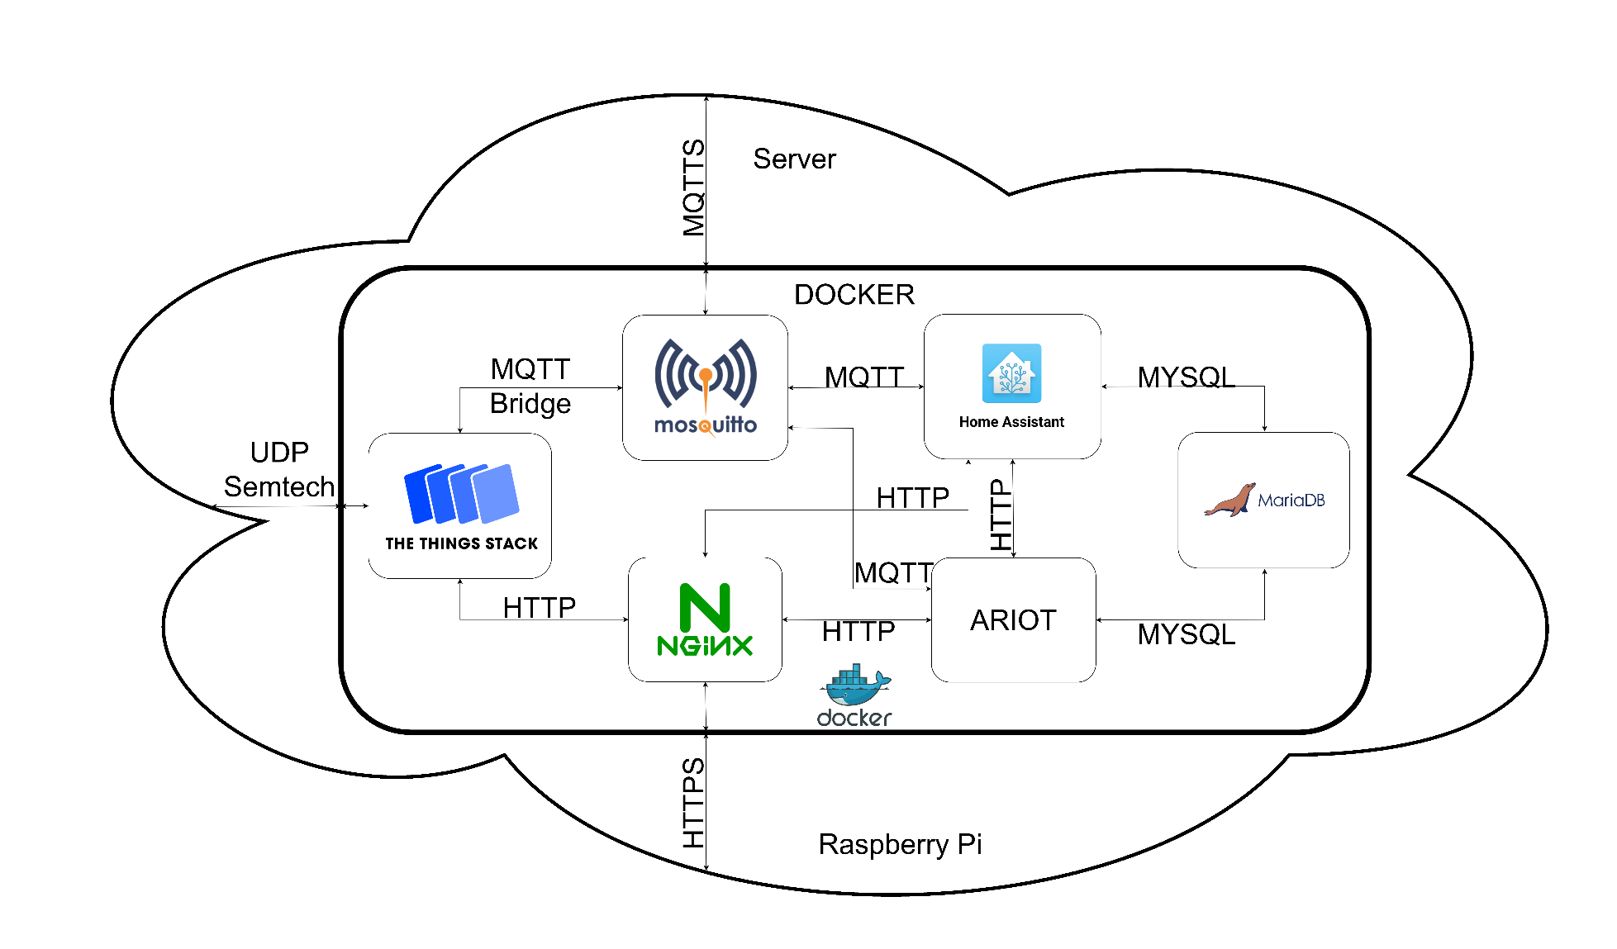
Xây dựng máy chủ
Trường Đại học Sư phạm Kỹ thuật TP. HCM
Khoa Điện – Điện tử
Bộ môn Kỹ thuật Máy tính – Viễn thông
Máy chủ Raspberry Pi 4 8GB dùng Docker và Docker Compose triển khai ứng dụng, đóng vai trò máy chủ mạng và ứng dụng, cho phép truy cập từ xa và xử lý thuật toán xác định trạm cho ứng dụng MR.
Hình: Sơ đồ tổng quan các ứng dụng chính trên máy chủ và mối quan hệ giữa chúng
16
15
14

Slide 17
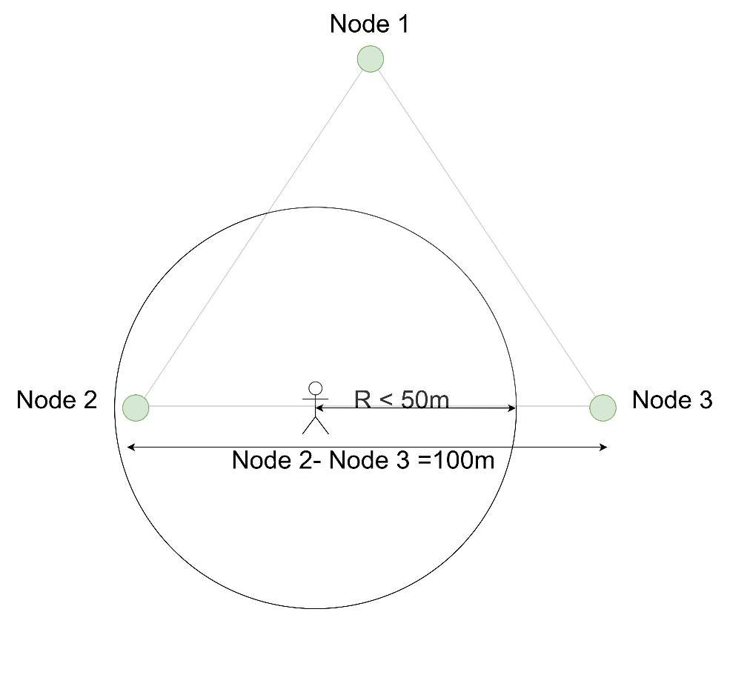
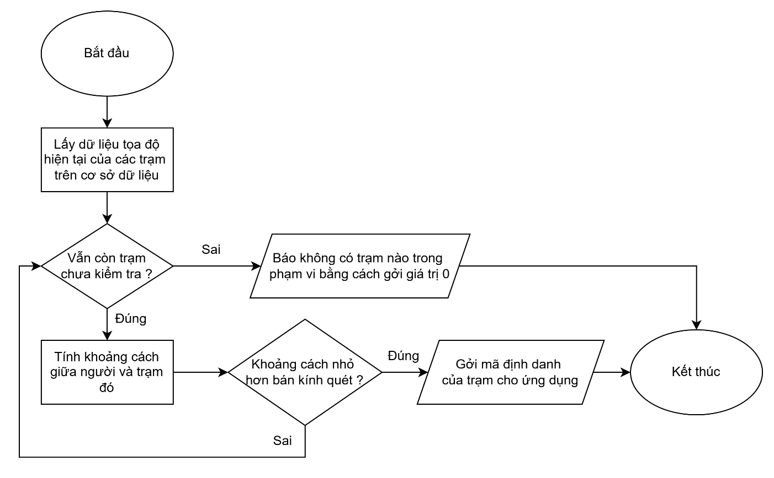
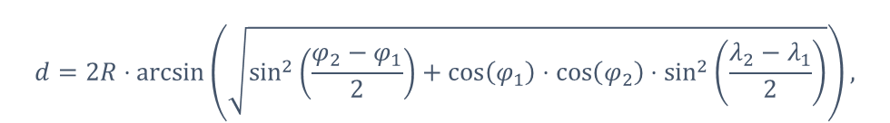
Xây dựng máy chủ
Trường Đại học Sư phạm Kỹ thuật TP. HCM
Khoa Điện – Điện tử
Bộ môn Kỹ thuật Máy tính – Viễn thông
Công thức Haversine dùng để tính khoảng cách d của 2 điểm trên hình cầu:
trong đó:
φ1, φ2: vĩ độ của điểm 1 và điểm 2 (đơn vị: radian).
λ1, λ2: kinh độ của điểm 1 và điểm 2 (đơn vị: radian).
R: bán kính của Trái Đất (khoảng 6,371 km).
$$d=2R⋅\arcsin\left(\sqrt{\sin^{2}\left(\frac{φ_{2}−φ_{1}}{2}\right)+\cos\left(φ_{1}\right)⋅\cos\left(φ_{2}\right)⋅\sin^{2}\left(\frac{λ_{2}−λ_{1}}{2}\right)}\right),$$
Hình: Minh họa cách ứng dụng có thể xác định trạm gần nhất
Hình: Lưu đồ thuật toán tìm trạm gần nhất
17
16
15

Slide 18
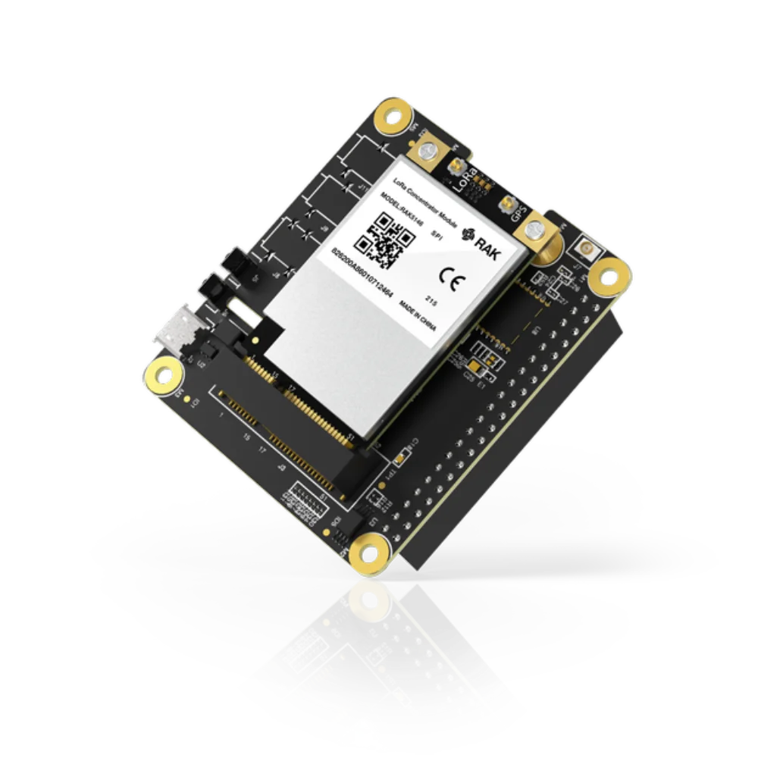
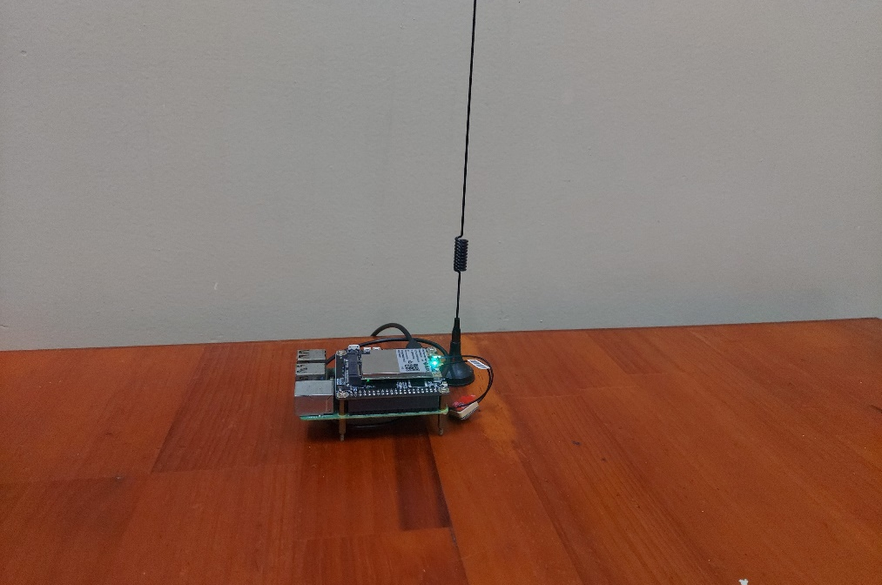
Xây dựng trạm trung gian
Trường Đại học Sư phạm Kỹ thuật TP. HCM
Khoa Điện – Điện tử
Bộ môn Kỹ thuật Máy tính – Viễn thông
Trạm trung gian trong hạ tầng LoRaWAN chuyển dữ liệu giữa trạm thu thập và máy chủ. Theo quy định của LoRa Alliance, một trạm trung gian đủ tiêu chuẩn phải hỗ trợ 8 kênh trở lên. Việc này giúp tối ưu hóa khả năng xử lý dữ liệu, tăng cường hiệu suất và độ tin cậy của hệ thống, đồng thời hỗ trợ nhiều thiết bị và tần số khác nhau trong cùng một thời điểm. Module RAK5146 được chọn vì hỗ trợ đầy đủ chức năng phần cứng và phần mềm cài đặt dễ dàng, với hướng dẫn chi tiết trên Github.
Hình: Minh họa sản phẩm Kit RAK5146 bao gồm module và HAT
Hình: Ảnh thực tế của trạm trung gian sau khi đã cài đặt và chạy thử
18
17
16

Slide 19
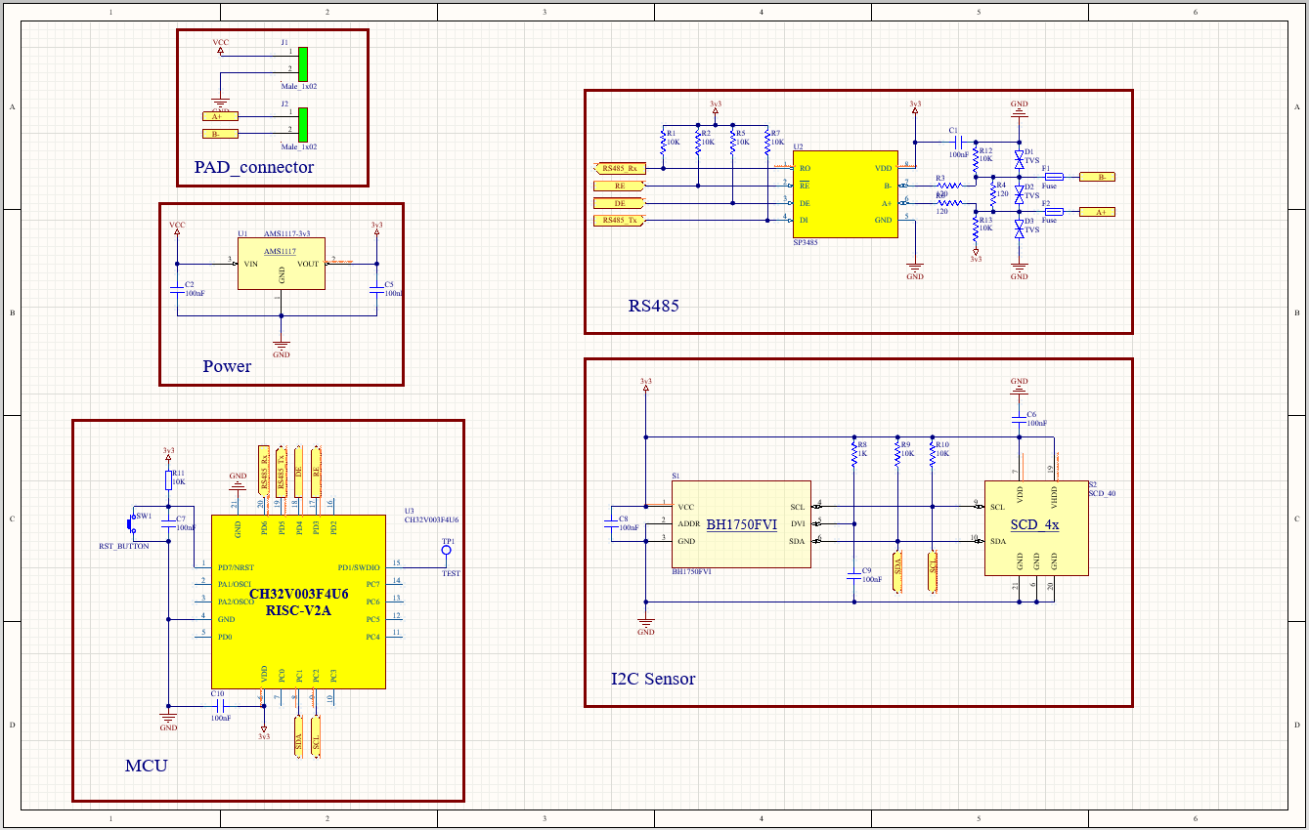
Phát triển cảm biến
Trường Đại học Sư phạm Kỹ thuật TP. HCM
Khoa Điện – Điện tử
Bộ môn Kỹ thuật Máy tính – Viễn thông
Hai cảm biến thu thập dữ liệu môi trường: cảm biến không khí (CO2, ánh sáng, nhiệt độ, độ ẩm) và cảm biến đất (nhiệt độ, độ ẩm), sử dụng RS485 Modbus RTU và vi điều khiển CH32V003. Cảm biến chính gồm SCD40, BH1750, DS18B20, cảm biến điện dung.
19
Hình: Sơ đồ nguyên lý của cảm biến không khí
18
17

Slide 20
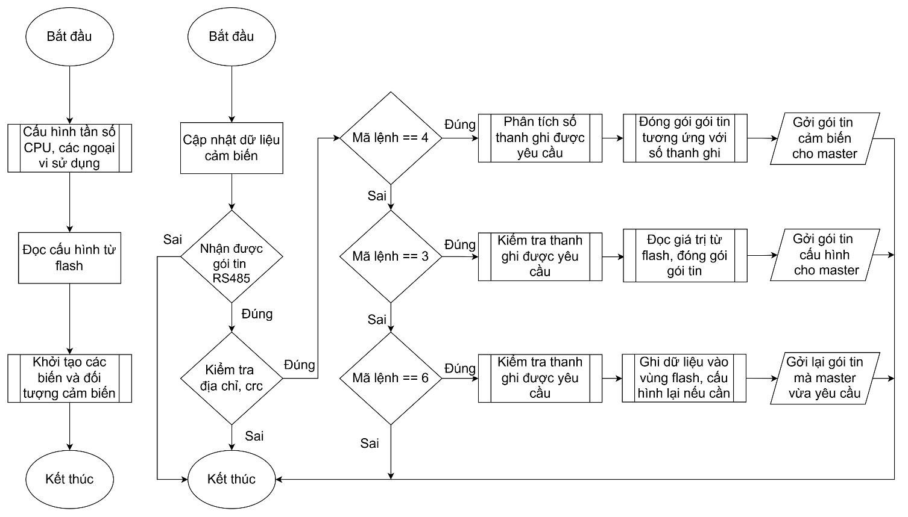
Phát triển cảm biến
Trường Đại học Sư phạm Kỹ thuật TP. HCM
Khoa Điện – Điện tử
Bộ môn Kỹ thuật Máy tính – Viễn thông
Để phát triển mã nguồn cho các cảm biến, cần phải dựng một bảng mã lệnh cho cảm biến đó, sau đó dựa vào bảng vừa tạo để lập trình xử lý các lệnh:
Bảng: Mã lệnh Modbus RTU cho cảm biến đất
Nội dung | Địa chỉ thanh ghi | Mã lệnh | Giá trị ban đầu
Nhiệt độ | 0x0000 | 0x04 | N/A
Độ ẩm | 0x0001 | 0x04 | N/A
Địa chỉ thiết bị | 0x0100 | 0x03/0x06 | 0x12
Baudrate của thiết bị | 0x0101 | 0x03/0x06 | 3:9600
Bảng: Mã lệnh Modbus RTU cho cảm biến không khí
Nội dung | Địa chỉ thanh ghi | Mã lệnh | Giá trị ban đầu
Nhiệt độ | 0x0000 | 0x04 | N/A
Độ ẩm | 0x0001 | 0x04 | N/A
Cường độ ánh sáng | 0x0002 | 0x04 | N/A
Nồng độ CO­₂ | 0x0003 | 0x04 | N/A
Địa chỉ thiết bị | 0x0100 | 0x03/0x06 | 0x12
Baudrate của thiết bị | 0x0101 | 0x03/0x06 | 3:9600
Hình: Lưu đồ thuật toán của cả 2 cảm biến Modbus RTU
20
19
18

Slide 21
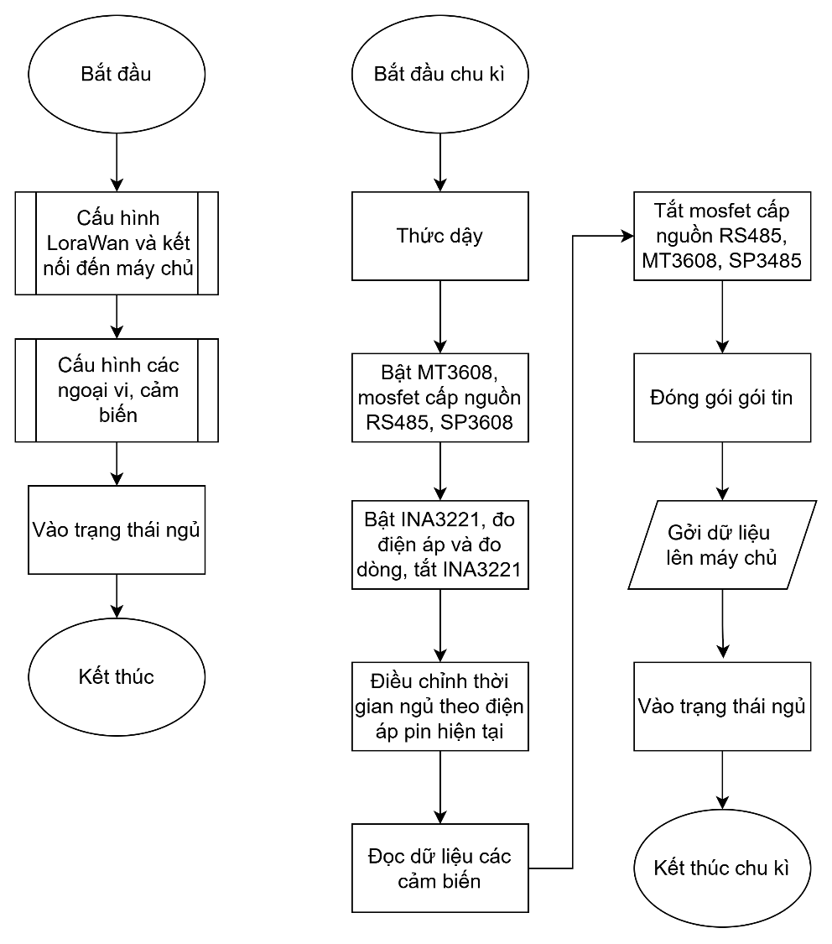
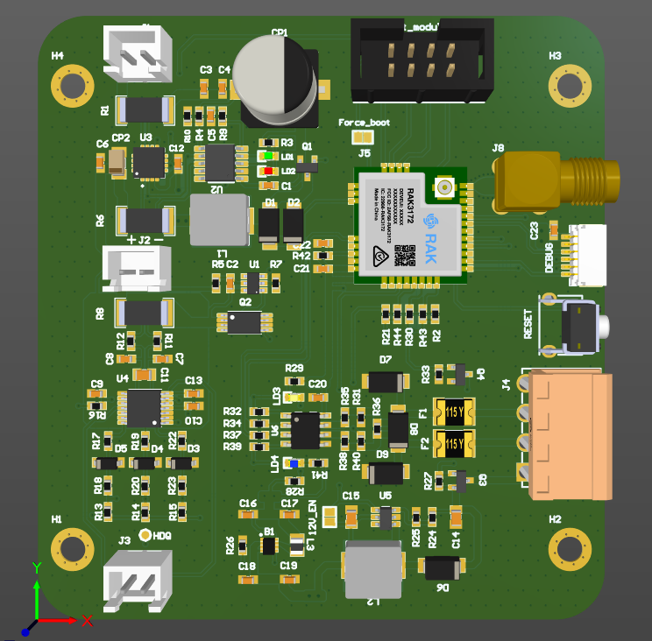
Phát triển trạm thu thập dữ liệu
Trường Đại học Sư phạm Kỹ thuật TP. HCM
Khoa Điện – Điện tử
Bộ môn Kỹ thuật Máy tính – Viễn thông
Hình: Mô hình 3D PCB của trạm thu thập dữ liệu
Trạm thu thập dữ liệu này sẽ hoạt động theo chu kì. Chu kì hoạt động này sẽ được tự điều chỉnh dựa theo ngưỡng điện áp pin hiện tại. Có thể can thiệp vào khả năng tự điều chỉnh này để thay đổi chu kì theo từng ứng dụng và môi trường .
Hình: Lưu hoạt động của trạm thu thập dữ liệu
21
20
19

Slide 22
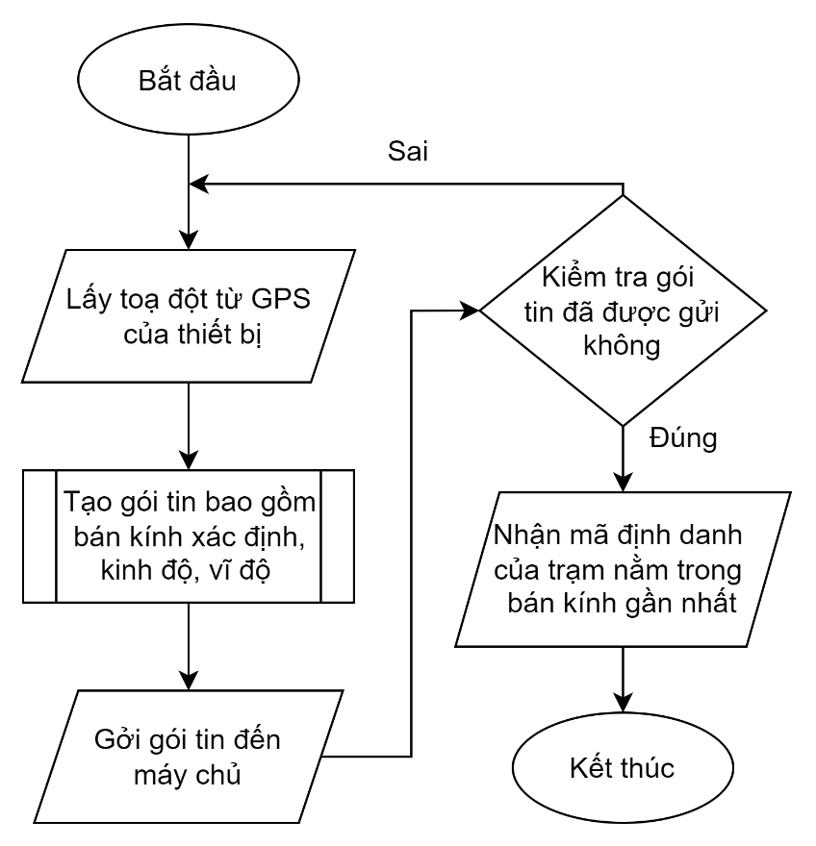
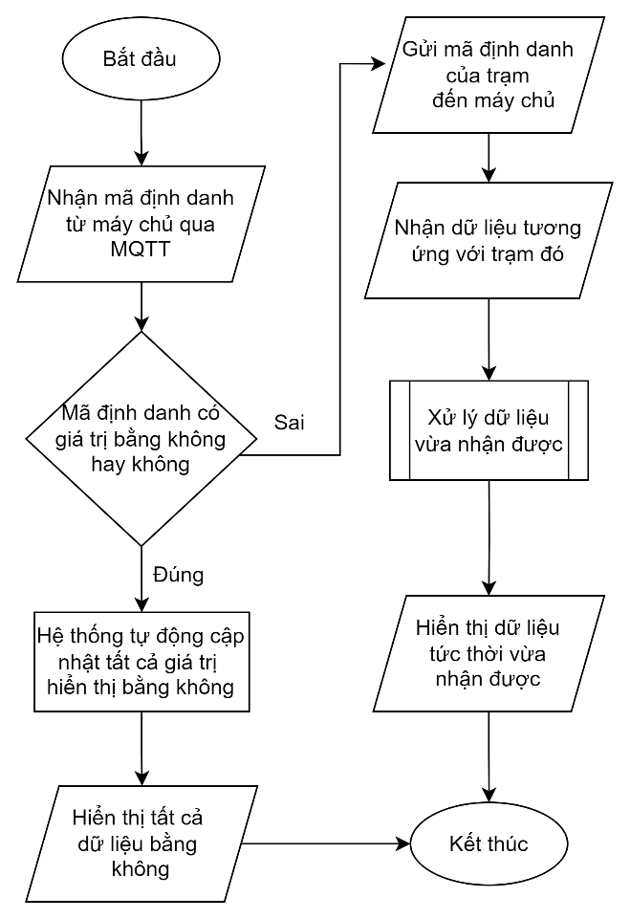
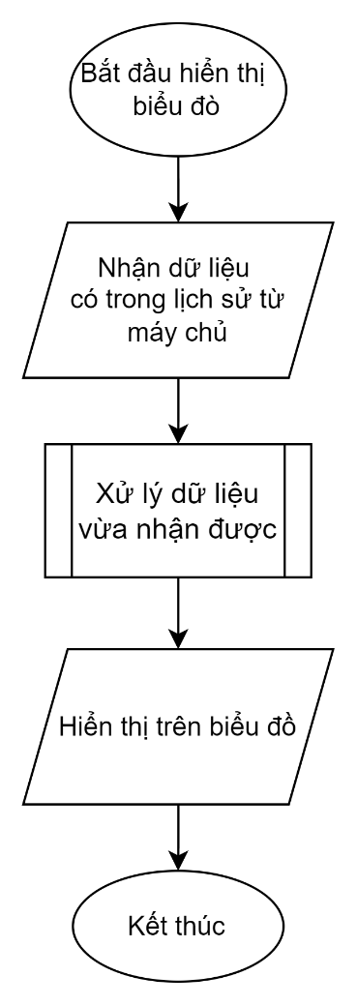
Xây dựng chương trình
Trường Đại học Sư phạm Kỹ thuật TP. HCM
Khoa Điện – Điện tử
Bộ môn Kỹ thuật Máy tính – Viễn thông
Hình: Lưu đồ nhận mã định danh trạm gần nhất từ máy chủ.
Hình: Lưu đồ hiển thị dữ liệu trong một vòng lập.
Hình: Lưu đồ hiển thị biểu đồ dữ liệu trong ngày.
22
21
20

Slide 23
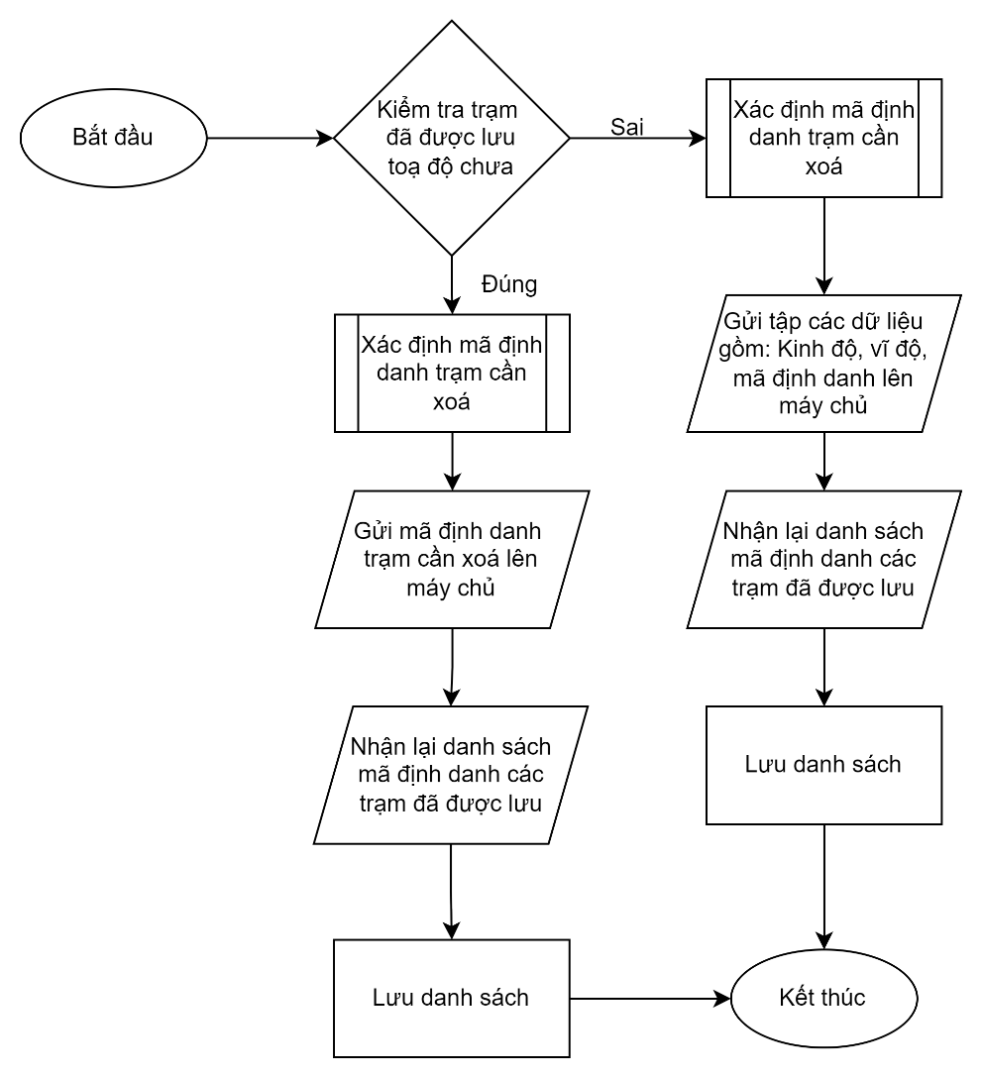
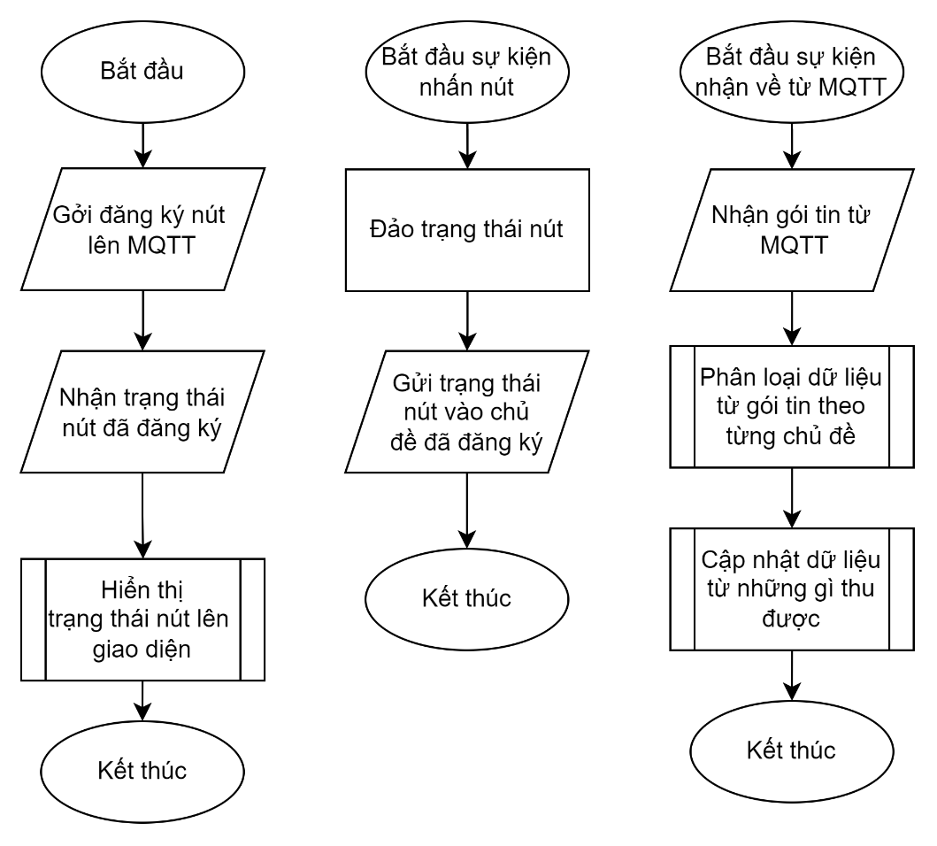
Xây dựng chương trình
Trường Đại học Sư phạm Kỹ thuật TP. HCM
Khoa Điện – Điện tử
Bộ môn Kỹ thuật Máy tính – Viễn thông
Hình: Lưu đồ thuật toán cho sự kiện thêm và xoá vị trí của trạm.
Hình: Lưu đồ điều khiển thiết bị
23
22
21

Slide 24
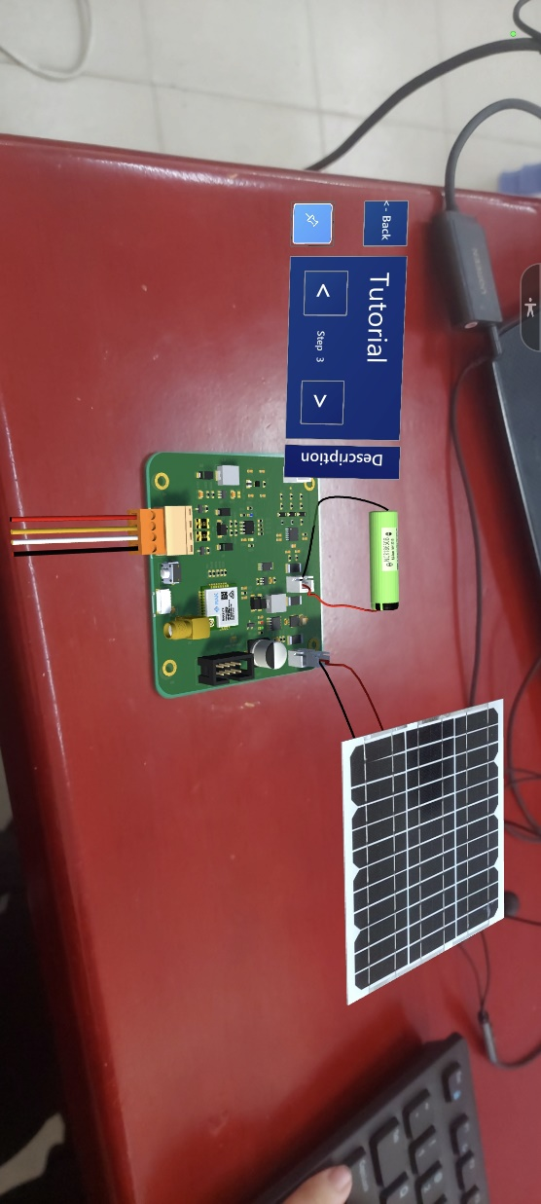
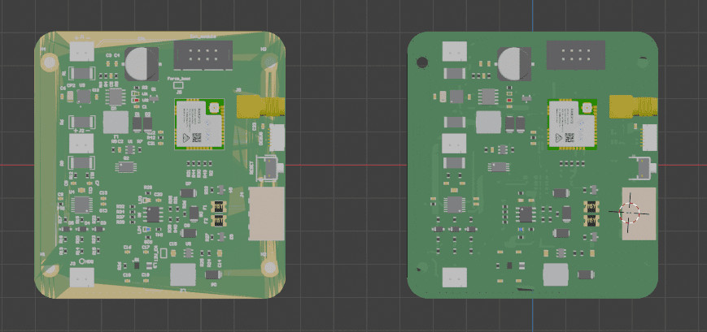
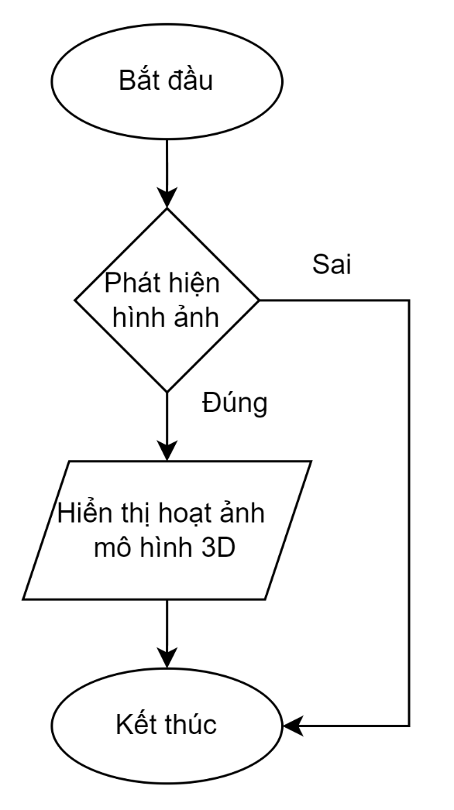
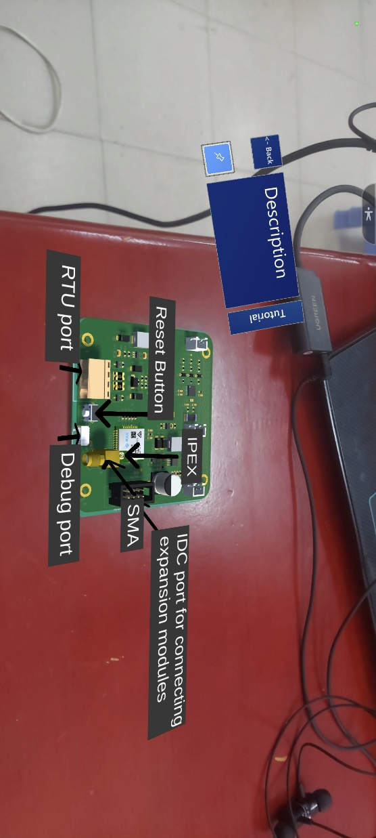
Xây dựng chương trình
Trường Đại học Sư phạm Kỹ thuật TP. HCM
Khoa Điện – Điện tử
Bộ môn Kỹ thuật Máy tính – Viễn thông
Hình: Hình ảnh hiển thị hướng dẫn lắp đặt trạm.
Hình: Bên trái là mô hình từ Altium, bên phải là mô hình đã được tối ưu
Hình: Lưu đồ phát hiện vật thể
Hình: Hình ảnh hiển thị các cổng kết nối của trạm.
24
23
22

Slide 25
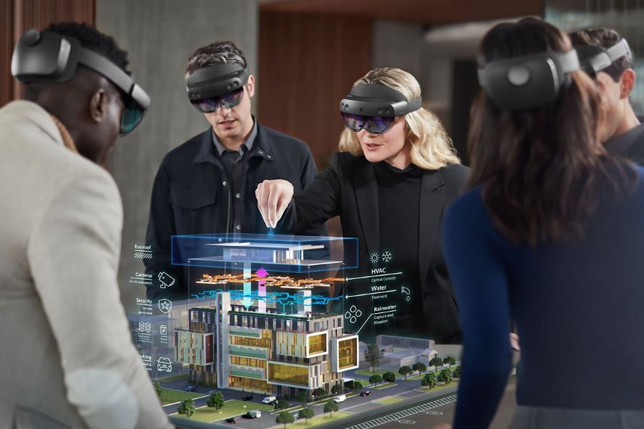
Trường Đại học Sư phạm Kỹ thuật TP. HCM
Khoa Điện – Điện tử
Bộ môn Kỹ thuật Máy tính – Viễn thông
KẾT QUẢ
Kết quả triển khai hạ tầng IoT
Đánh giá ứng dụng MR
04
25
24
23

Slide 26
Kết quả triển khai hạ tầng IoT
Trường Đại học Sư phạm Kỹ thuật TP. HCM
Khoa Điện – Điện tử
Bộ môn Kỹ thuật Máy tính – Viễn thông
Máy chủ và
trạm trung gian
Cả hai máy chủ và trạm trung gian đã hoạt động ổn định, các dịch vụ đều phản hồi tốt từ mạng nội bộ đến bên ngoài Internet. Có thể tự khôi phục sau sự cố mất điện hoặc Internet.
Cảm biến Modbus RTU
Hoạt động tốt, giao tiếp được với các phần cứng khác nhau. Khi triển khai với trạm thu thập dữ liệu hoạt động rất ổn định, không có bất kì lỗi phát sinh.
Trạm đã được chạy thử ngoài thực tế liên tục trong một tuần và không có lỗi phát sinh. Các số liệu môi trường đo được có thay đổi hợp lý theo thời gian. Công suất sạc năng lượng mặt trời tối đa đo được là 3W. Thời gian sống của trạm được tính toán và ước tính ít nhất là 30 ngày cho mỗi viên pin có dung lượng 1000 mAh, trong điều kiện không được sạc.
Trạm thu thập dữ liệu
Trạm điều khiển
Hoạt động tốt, có thể điều khiển các thiết bị có trạng thái bật/tắt. Vẫn gặp vấn đề không ổn định khi trạm vừa khởi động hoặc điều khiển quá nhiều trong thời gian ngắn.
26
25
24

Slide 27
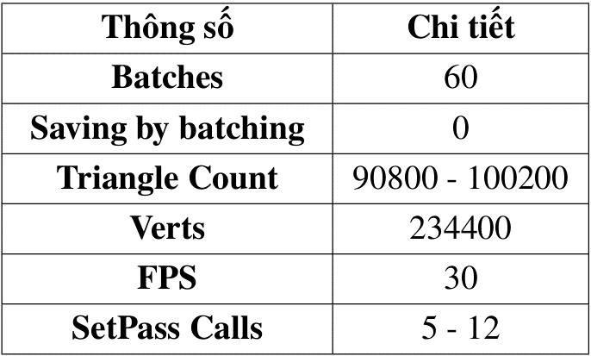
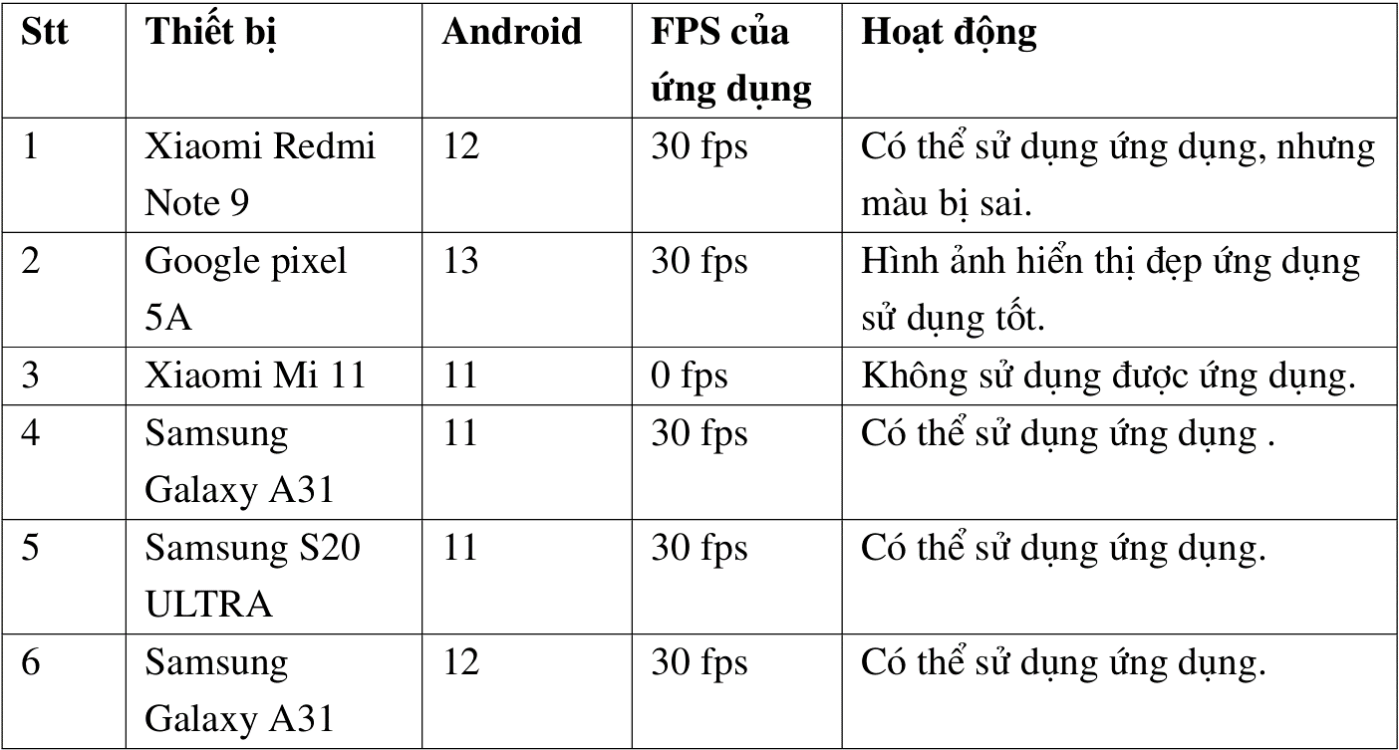
Đánh giá ứng dụng MR
Trường Đại học Sư phạm Kỹ thuật TP. HCM
Khoa Điện – Điện tử
Bộ môn Kỹ thuật Máy tính – Viễn thông
Bảng: Thông tin hiệu năng khi dùng ứng dụng MR
Bảng: Kết quả chạy thử trên một số thiết bị thực tế
27
26
25

Slide 28
Trường Đại học Sư phạm Kỹ thuật TP. HCM
Khoa Điện – Điện tử
Bộ môn Kỹ thuật Máy tính – Viễn thông
KẾT LUẬN VÀ
HƯỚNG PHÁT TRIỂN
Kết luận và hướng phát triển
Quan điểm về tiềm năng của MR
05
28
27
26

Slide 29
Kết luận và hướng phát triển
Trường Đại học Sư phạm Kỹ thuật TP. HCM
Khoa Điện – Điện tử
Bộ môn Kỹ thuật Máy tính – Viễn thông
Ứng dụng MR
Hạ tầng IoT
Hướng phát triển
Yêu cầu đạt được:
- Các chức năng hoạt động tốt và đáp ứng đủ nhanh, mang lại một trải nghiệm hoàn toàn mới mẻ.
Yêu cầu đạt được:
Đã đáp ứng hầu hết các yêu cầu được đề ra
Tiếp tục nghiên cứu và sử dụng CH32V003.
Cải thiện hai cảm biến mà nhóm thiết kế và tối ưu năng lượng.
Bỏ bớt các linh kiện thụ động không cần thiết.
Nâng cấp hạ tầng IoT.
Cải thiện giao diện người dung.
Tăng cường bảo mật và an toàn thông tin.
Tiến hành đưa ứng dụng chạy trên các thiết bị khác nhau như Meta Quest, Hololens, Magic Leap.
Nâng cấp chức năng hướng dẫn trực tiếp trên vật thể.
Hạn chế:
Có hiện tượng giật lag nhẹ khi di chuyển nhanh.
Ứng dụng MR sử dụng camera nên tiêu tốn nhiều năng lượng.
Chưa chứng minh được khả năng đa nền tảng của ứng dụng.
Hạn chế:
Cảm biến chưa tối ưu về mặt năng lượng.
Trạm thu thập dữ liệu vẫn cần điều chỉnh phần cứng để tối ưu năng lượng khi ngủ
29
28
27

Slide 30
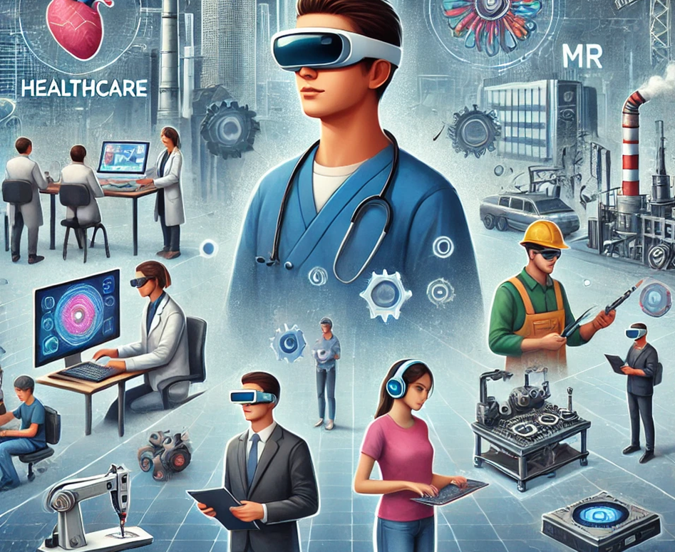
Quan điểm của nhóm MR
Trường Đại học Sư phạm Kỹ thuật TP. HCM
Khoa Điện – Điện tử
Bộ môn Kỹ thuật Máy tính – Viễn thông
Tiềm năng về MR
Tính thuận tiện khi quan sát dữ liệu từ một thiết bị MR. khi di chuyển đến đâu, các thông tin sẽ linh động hiển thị và thay đổi ngay trước mắt mà không cần thực hiện thêm các thao tác phức tạp khác.
MR cho phép hiển thị các hướng dẫn ngay trên đối tượng thực tế, giúp người dùng dễ dàng nắm bắt các bước cần thực hiện. Người dùng có thể nhìn thấy chính xác những gì họ cần làm.
30
29
28

Slide 31
Trường Đại học Sư phạm Kỹ thuật TP. HCM
Khoa Điện – Điện tử
Bộ môn Kỹ thuật Máy tính – Viễn thông
Cảm ơn quý Thầy/Cô trong hội đồng đã quan tâm và lắng nghe
2
1

